Slide 1

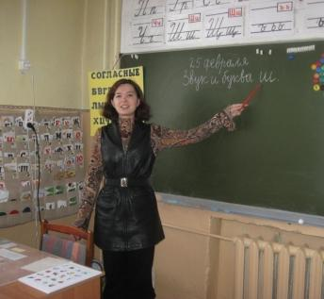
МКС(К)ОУ «ВЕТЛУЖСКАЯ СПЕЦИАЛЬНАЯ (КОРРЕКЦИОННАЯ) ОБЩЕОБРАЗОВАТЕЛЬНАЯ ШКОЛА-ИНТЕРНАТ VIII ВИДА»
Звук и буква Ш
Работу выполнила:
учитель –логопед
Лесникова И.Е.

Slide 2
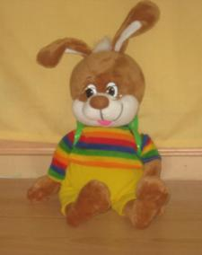
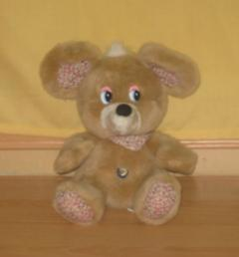
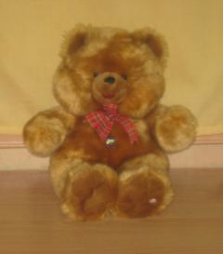
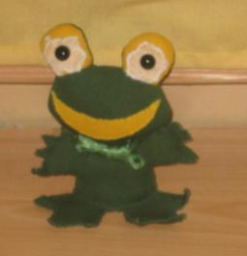
Зайчишка -трусишка
Мышка -хохотушка
Лягушка- попрыгушка
Мишка- шалунишка

Slide 3

Звук «Ш»

Slide 4

Характеристика звука «Ш»
Звук «Ш» – согласный, твердый, глухой, шипящий,
язык поднят вверх, принимает форму чашечки,
губы вытянуты вперед, рупором,
по середине языка идет теплая воздушная струя

Slide 5

Буква «Ш»

Slide 6
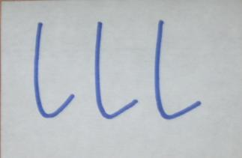

Slide 7

А
Ш

Slide 8

О
Ш

Slide 9

И
Ш

Slide 10

У
Ш

Slide 11
Ш
А

Slide 12
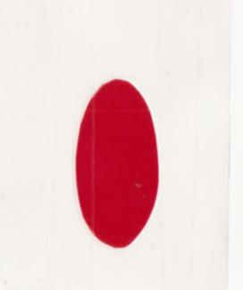
Ш
О

Slide 13

Ш
И

Slide 14

Ш
У

Slide 15

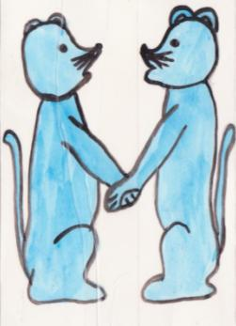
Ш
У
М

Slide 16
АШ – ША
ОШ – ШО
ИШ – ШИ
УШ – ШУ

Slide 17
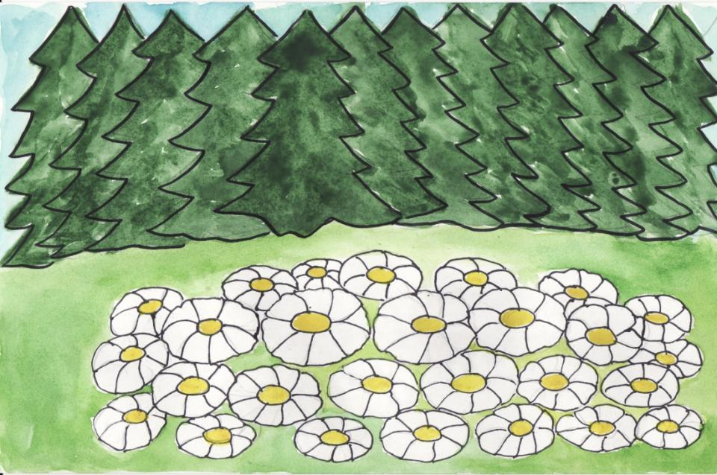
На опушке леса росли ромашки

Slide 18
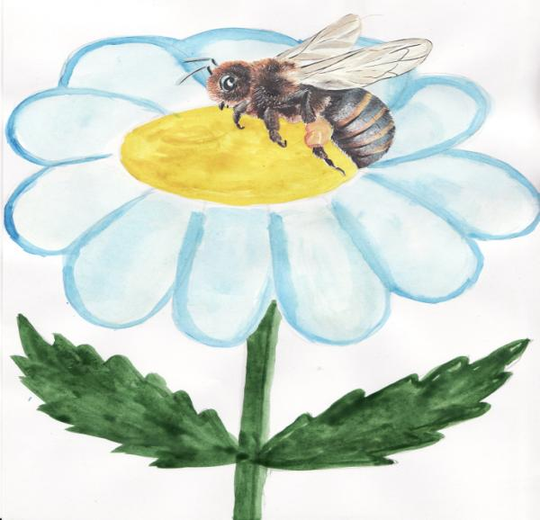
На ромашке сидел шмель

Slide 19
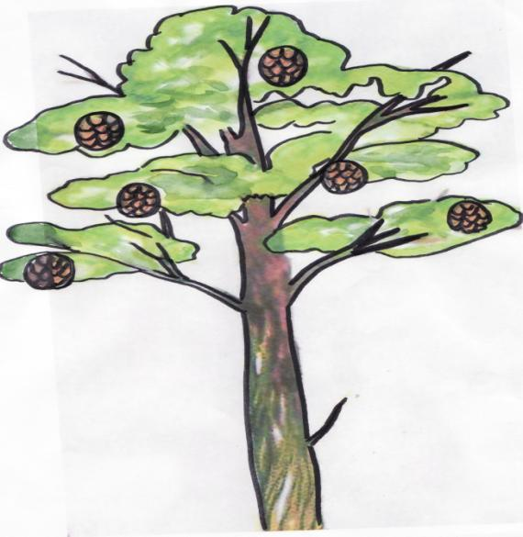
На сосне висели шишки

Slide 20
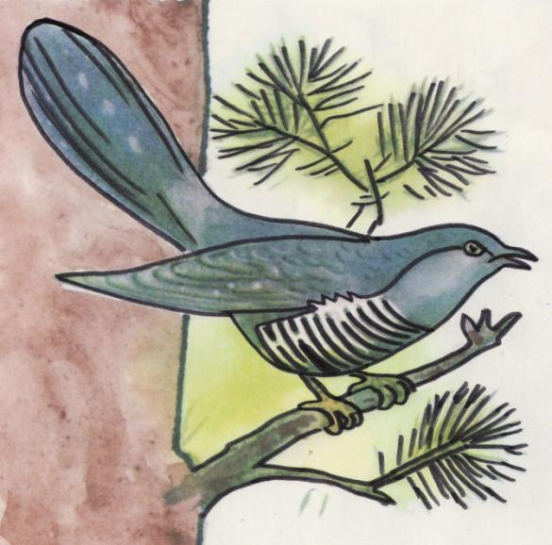
На дереве зайчишка увидел кукушку

Slide 21
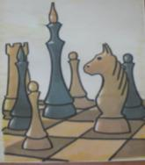
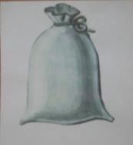
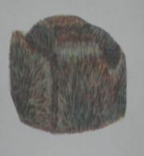


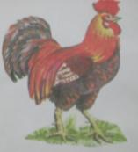
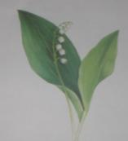
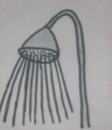



Slide 22

Физкультминутка
Мы по лесу шли, шли
Только шишку нашли.
Дети дальше побежали
И лягушку повстречали.
Лягушка - попрыгушка,
Глазки на макушке.
Прячьтесь от лягушки
Комары, да мушки.

Slide 23
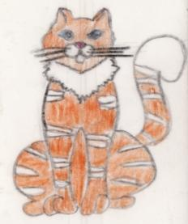


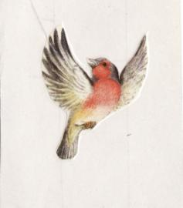
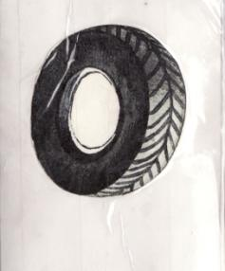
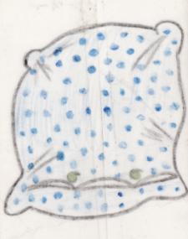
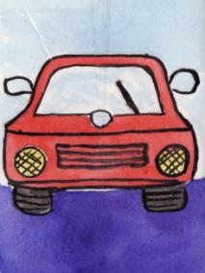
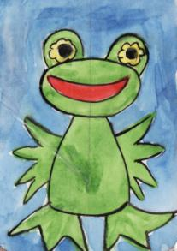

Slide 24
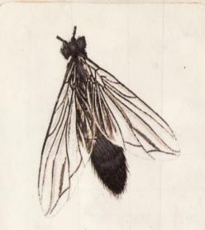
Кошка - мошка
Подушка - лягушка
Пташка - ромашка
Шина - машина

Slide 25

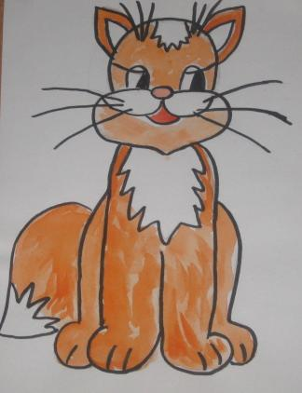
кошка

Slide 26

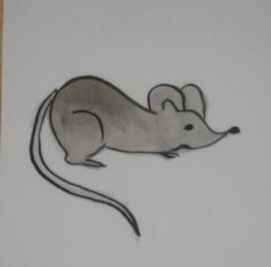
мышка

Slide 27
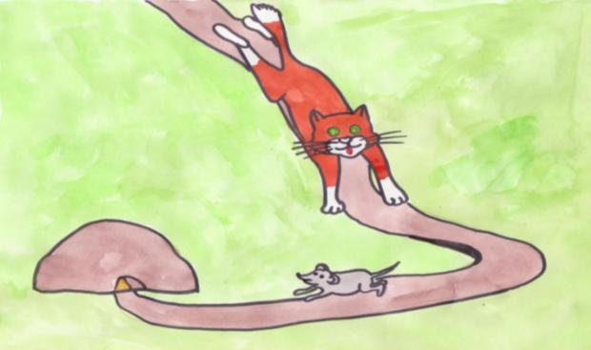
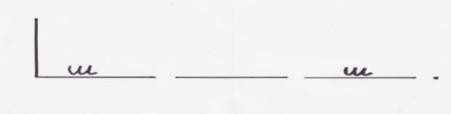
Кошка
ловит
мышку.

